Slide 1
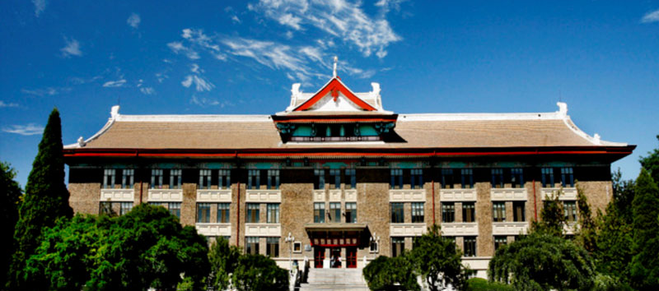


开题报告展示
基于计算机视觉的智能演播室图像合成系统设计与实现
抠图与背景叠加程序及特效添加
2026年9月8日
天津大学电子信息工程专业
赵子涵 郑亨通 胡艺篷

Slide 2

选题背景与意义
行业背景
应用价值
演播室图像合成是现代广播电视、网络直播、虚拟制片的核心技术
传统演播室依赖物理绿幕+专业硬件合成设备（如Blackmagic ATEM），成本高、部署复杂
AIGC与实时渲染技术快速发展，虚拟制片已从电影领域向中小型工作室普及
降低演播室搭建门槛，用软件方案替代昂贵硬件
适用于新闻播报、在线教育、短视频直播、虚拟会议等场景
符合"新质生产力"方向中"促进数字经济和实体经济深度融合"的要求
选题意义
将计算机视觉中的抠图、背景替换、特效合成等技术整合为一体化系统
以低成本方案实现专业级演播室效果，具有实际工程应用价值

Slide 3
国内外研究现状与同类产品调研
国外产品
国内产品
OBS Studio
开源，支持抠图，但特效能力有限
B站/抖音虚拟直播工具
腾讯会议/钉钉虚拟背景
VS
vMix / XSplit
专业级，功能强大但价格昂贵
提供一键绿幕功能，但可定制性差
基于云端AI抠图，依赖网络，延迟较高
Unreal Engin
实时渲染引擎但学习成本高
传统方法
基于颜色空间（HSV/RGB阈值）的色键抠图
实时性好但精度有限
以OpenCV为核心，结合HSV颜色空间阈值分割实现实时抠图，同时预留深度学习模型Agent接口，兼顾实时性与精度
深度学习方法
基于Segment Anything Model (SAM)、MediaPipe等语义分割模型
精度高但计算量大

Slide 4
设计目标与功能定义
核心目标
基于Python+OpenCV的智能演播室图像合成系统，能够实时完成绿幕抠图、背景叠加与视频特效添加
功能模块 | 功能描述
实时抠图 | 对摄像头或视频流中的绿色/蓝色幕布进行实时像素级抠除
背景叠加 | 支持静态图片、视频、动态素材作为替换背景，实现前景人物与背景的无缝合成
特效添加 | 提供滤镜（模糊、边缘检测、色彩调整）、画中画、文字叠加、边框装饰等特效
实时预览与录制 | 合成结果实时显示，并支持录制输出为视频文件
技术指标
处理帧率 ≥ 15 FPS（720p分辨率下）
抠图边缘过渡自然，无明显色溢或锯齿
支持自定义绿幕色域范围，适应不同光照条件

Slide 5
总体方案
系统架构
数 据 流
视频采集
感知
CV算法预处理
深度学习抠图
决策
Agent智能调度
背景混合
执行
特效处理
输出显示/录制

Slide 6
功能模块分解
模块 | 功能描述 | 核心技术
视频采集模块 | 调用OpenCV的VideoCapture，读取摄像头或视频文件，支持多路输入 | OpenCV、FFmpeg
CV算法预处理模块 | 颜色空间转换（BGR→HSV）、高斯模糊去噪、形态学操作（膨胀/腐蚀/开运算）、边缘检测（Canny） | OpenCV传统CV算法
深度学习抠图模块 | 基于语义分割模型（如MediaPipe Selfie Segmentation、SAM）实现高精度前景提取，支持有绿幕和无绿幕两种模式 | PyTorch、ONNX Runtime
Agent智能调度模块 | 基于AI Agent架构，自动感知环境光照变化并动态调整HSV阈值参数；根据场景类型自动切换抠图策略（色键模式/深度学习模式）；实现特效参数的智能推荐与一键切换 | 规则引擎 + LLM驱动的Agent框架（如AutoGen/LangChain）
背景混合模块 | 前景掩膜与背景图像按像素级Alpha混合，处理前景与背景交界处，避免硬边缘 | Alpha Blending、泊松融合
特效处理模块 | 滤镜（模糊、边缘检测、色彩调整）、画中画、文字叠加、边框装饰等 | OpenCV图像处理函数
GUI与输出模块 | PyQt/OpenCV HighGUI实现交互界面，VideoWriter录制输出为视频文件 | PyQt5、OpenCV VideoWriter

Slide 7
关键技术方案
系统采用“传统CV + 深度学习 + Agent调度”三层融合架构：传统色键算法保障低延迟实时性，深度学习语义分割兜底复杂场景精度，AI Agent作为中枢实现环境感知、策略自适应切换与自然语言交互控制，三者协同构建智能演播室的核心技术闭环。
CV算法 · 色键抠图
深度学习 · 语义分割
Agent · 智能调度中枢
BGR 转 HSV 颜色空间，针对绿幕设定自适应阈值生成二值掩膜，支持动态调整色域适应不同光照条件。
形态学操作（膨胀→腐蚀→开运算）去除掩膜噪点，高斯羽化处理边缘实现像素级平滑过渡，消除锯齿与色溢。
集成 MediaPipe Selfie Segmentation 实现轻量级实时人体分割，支持无绿幕场景下的高精度前景提取。
预留 SAM（Segment Anything）模型接口，通过ONNX Runtime 部署推理，在复杂背景下提供像素级精度兜底。
实时监控视频流质量指标（光照强度、运动模糊度、背景复杂度），自动在 CV 色键与深度学习模式间切换。
支持自然语言指令控制，由 LLM 驱动的 Agent 解析并执行'切换背景''开启新闻模式'等全流程操作。
HSV 色键
SAM 兜底
LLM 驱动

Slide 8
项目分工与进度规划
1
1 day
需求分析、技术调研、开发环境搭建
成员 | 负责模块
赵梓涵 | 视频采集与预处理模块、GUI界面开发
胡艺篷 | 抠图算法实现与调优、背景混合模块
郑亨通 | 特效模块开发、测试与性能优化
全体 | 系统集成、报告撰写、PPT制作与展示
2
5 days
各功能模块独立开发与单元测试
3
3 days
系统集成联调、性能优化
4
2 days
最终测试、报告撰写、展示准备

Slide 9
感谢老师的聆听！
天津大学电气自动化与信息工程学院
School of Electrical Automation and Information Engineering
2026年9月8日
天津大学电子信息工程专业
赵子涵 郑亨通 胡艺篷

